Slide 1
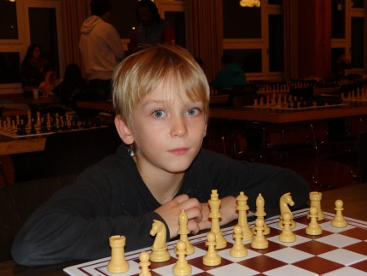
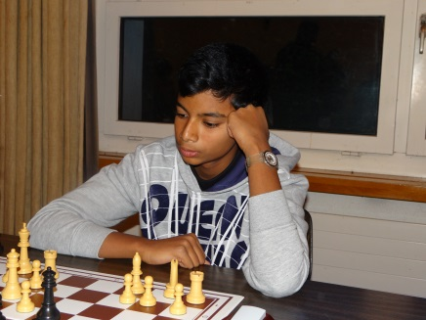
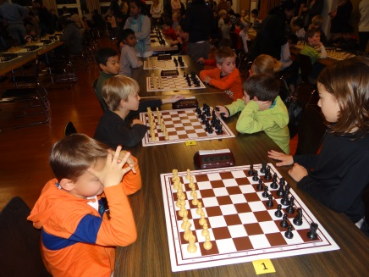
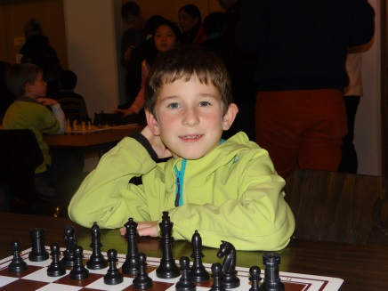
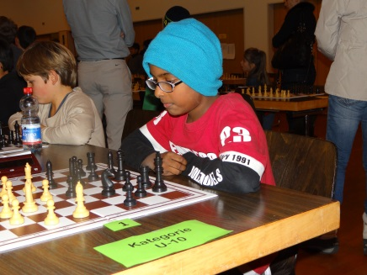
Jugend + Sport
Was heisst das für uns?

Slide 2


J+S Beiträge (Beispiel)
J+S Schachkurs im Verein
40 x 1.5 Std, 12 Teiln., 1 Leiter CHF 1’036
(plus Zuschlag für Kinder U10)
J+S-Kurs | Grundbetrag: CHF 100.00 pro J+S-LeiterIn Betrag pro Teilnehmer (10-20-jährig) pro Stunde: CHF 1.30 Betrag pro Teilnehmer (5-10-jährig) pro Stunde: CHF 2.60
J+S-Lager | Betrag pro Teilnehmer (5-20-jährig) mit Übernachtung: CHF 7.60 Betrag pro Teilnehmer (5-10-jährig) ohne Übernachtung: CHF 3.80

Slide 3

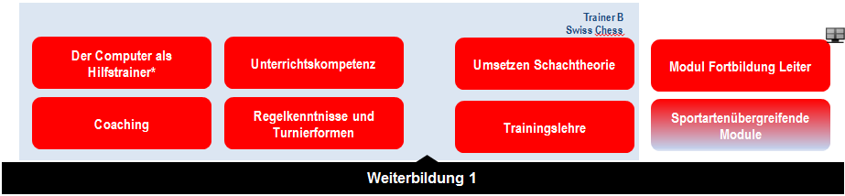

Ausbildungsstruktur (1)
J+S Schach

Slide 4
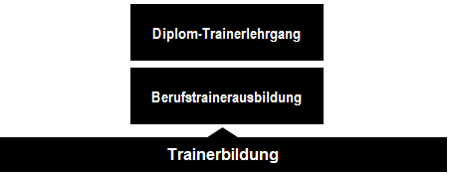

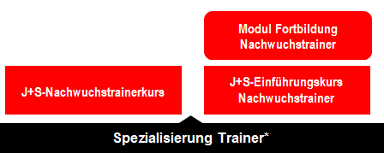
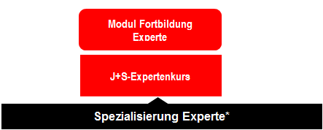
Ausbildungsstruktur (2)
J+S Schach

Slide 5

J+S Schach
Ausbildungsinhalte
Ziel | Ausbildung von Leiterinnen und Leitern
Inhalt | Grundlagen der Leitertätigkeit, insbesondere des Unterrichtens, der Trainingslehre und der Planung von J+S-Kursen, Hinweise zur Entwicklung von Kindern/Jugendlichen, Aspekte der Leiterpersönlichkeit, Sportartspezifisch relevante Sicherheitsaspekte
Methoden und Sozialformen | Frontal- und Gruppenunterricht, Partner- oder Gruppenarbeit, Referate, Selbststudium, individuelle Vorbereitungsarbeiten
Lehrmittel | J+S-Handbuch Schach
Zielpublikum | Motivierte Personen, die ihre Sportart besser kennen lernen und Kinder/Jugendliche unterrichten möchten
Allgemeine Zulassungsbedingungen | Gemäss Art. 21 der Verordnung des VBS über Sportförderprogramme und -projekte (VSpoFöP) Mindestalter: Vollendung des 18. Lebensjahres im Kursjahr. Nationalität: CH, FL oder ausl. Staatsangehörige mit Wohnsitz in der Schweiz. (Ausl. Staatsangehörige ohne Wohnsitz in der Schweiz sind zugelassen, wenn sie regelmässig für einen Organisator von J+S-Angeboten oder von Angeboten der Kaderbildung tätig sind.) Empfehlung: Die Empfehlung erfolgt durch den zuständigen J+S-Coach.
Sportartspezifische Zulassungsbedingungen | Aktive Erfahrung in der Sportart. Bereitschaft, regelmässig Trainings zu erteilen. Beherrschen der Schachregeln und der Grundtaktik
Dauer | 5-6 Tage
Angebotsform | Blockkurs oder aufgeteilter Kurs (6 Tage bei einem aufgeteilten Kurs)
Qualifikation | Kurs bestanden: Die Leiterperson hat den Kurs vollständig besucht, die geforderten Leistungen erbracht und wird als fähig erachtet, ihre Funktion selbständig auszuüben.
Kompetenznachweis | Fachkompetenz Theorie: Noten 1-4 Fachkompetenz Praxis: Noten 1-4 Methodenkompetenz: ja/nein
Anerkennung | J+S-Leiter Schach Jugendsport
Einsatzberechtigung | Gemäss Art. 20-24 sowie Anhang 3 der Verordnung des BASPO über Jugend und Sport.
Weiterbildungspflicht | J+S-Leiterpersonen unterstehen der Weiterbildungspflicht gemäss Art. 28 des VSpoFöP.

Slide 6
J+S Schach
Kader
J+S-Leiter (1)
Die Aus- und Weiterbildung der Leiter ist einer der Hauptpfeiler von J+S. Jedes Jahr sind rund 100'000 J+S-Leitende weitgehend ehrenamtlich in der Jugendarbeit tätig, rund 60'000 von ihnen besuchen eine Aus- oder Weiterbildung. Im Schnitt lässt sich jede sechste Person eines Jahrgangs zum J+S-Leiter oder zur J+S-Leiterin ausbilden.
Zukünftige J+S-Leiterinnen und J+S-Leiter absolvieren zuerst die 5-6-tägige Grundausbildung. Diese Leiterkurse sind sportartenspezifisch und führen in die allgemeinen Themen der Leitertätigkeit ein. In vielen Sportarten haben Personen mit ausreichender Vorbildung, z.B. Trainerinnen und Trainer mit ausländischen Diplomen, die Möglichkeit über den Einführungskurs auf verkürztem Weg die J+S-Leiteranerkennung zu erlangen. Welche Ausbildungen in einer Sportart als gleichwertig betrachtet werden, ist in den Zulassungsbedingungen der Einführungsmodule festgelegt.
Die Fachleitungen der einzelnen Sportarten definieren die Ausbildungswege in Absprache mit den Sportverbänden.

Slide 7
J+S Schach
Kader
J+S-Leiter (2)
Sport mit Kindern (5-10-Jährige) oder mit Jugendlichen (10-20-Jährige)
Ab dem 1. Oktober 2012 gibt es bei J+S zwei Zielgruppen:
J+S-Kindersport für 5- bis 10-Jährige
J+S-Jugendsport für 10- bis 20-Jährige
Wer Kurse und Lager mit Kindern durchzuführen will, besucht den Leiterkurs Kindersport und erlangt die Anerkennung J+S-Leiter Kindersport.
Wer mit Jugendlichen Sport treiben will, besucht den J+S-Leiterkurs in einer spezifischen Sportart und bekommt die Anerkennung J+S-Leiter «Sportart» Jugendsport, z.B. J+S-Leiter Leichtathletik Jugendsport.

Slide 8
J+S Schach
Kader
J+S-Leiter (3)
Weiterbildung und Spezialisierung
Zur Weiterbildung wählen die J+S-Leiterinnen und J+S-Leiter aus dem vielfältigen Angebot die für ihre Tätigkeit sinnvollen Module aus. Leitende müssen alle 2 Jahre mindestens 1 Modul besuchen. Damit werden alle gültigen Leiteranerkennungen der jeweiligen Zielgruppe (Kinder- oder Jugendsport) bis zum Ende des übernächsten Kalenderjahres verlängert.
Die Weiterbildung zum Trainer oder Experten sowie die Ausbildung zum J+S-Coach bietet allen Leiterinnen und Leitern die Möglichkeit, sich in einem ausgewählten Bereich zu spezialisieren.

Slide 9
J+S Schach
Kader
J+S Coach
Der J+S-Coach nimmt in der Jugendarbeit seiner Organisation eine Schlüsselposition ein. Er wirkt als Kontaktperson für die Leitenden und als Verbindung zum kantonalen J+S-Amt, als Berater, Koordinator und als Initiant von Neuerungen.
Die vier Handlungsfelder des J+S-Coaches
Jugend+Sport mittragen: Der Coach macht die Leitideen von Jugend+Sport im Verein bekannt, sorgt für den zielgerichteten Einsatz der J+S-Fördermittel für Kinder und Jugendliche und kennt die J+S-Regeln. Er stellt den Informationsfluss zwischen dem Verband, der kantonalen J+S-Amtsstelle und dem Vereinsvorstand sicher.
Das Leiterteam pflegen: Der J+S-Coach führt regelmässig Leitertreffen durch, organisiert gesellige Anlässe, besucht die Leitenden im Rahmen ihrer Aktivitäten und gibt ihnen Rückmeldungen. Er berät sie bei Fragen zu Aus- und Weiterbildungen, anerkennt ihr freiwilliges Engagement und aussergewöhnliche Leistungen und schlichtet bei Konflikten.
Den Alltag bewältigen: Der J+S-Coach plant mit den Leitenden zusammen die Einsätze in Trainings und Lagern. Er bildet Trainingsgruppen gemäss individuellen Fähigkeiten und Alter und ermuntert die Eltern, sich im Verein zu engagieren.
Die Zukunft sichern: Der J+S-Coach unterzieht das Angebot des Vereins einer kritischen Prüfung, sorgt für eine altersgerechte Ausgestaltung des Angebots und fördert die Mitverantwortung von Kindern und Jugendlichen. Er unterhält den Kontakt zu anderen Institutionen und insbesondere zu den Schulen.

Slide 10
J+S Schach
Kader
J+S Experten
Die J+S-Expertinnen und J+S-Experten sind die Ausbilder der
J+S-Leiterinnen und -Leiter. In der sportartspezifischen Aus- und Weiterbildung erweitern sie die Handlungskompetenzen der
J+S-Leitenden.
Rund 2500 aktive J+S-Expertinnen und J+S-Experten leisten jährlich über 25 000 Ausbildungstage in mehr als 2500 Kursen und Modulen der J+S-Kaderaus- und -weiterbildung.
Die Expertenausbildung dauert aktuell 8 - 9 Tage und besteht aus einem 1. und 2. Kursteil. Voraussetzung für den Besuch des Expertenkurses ist die abgeschlossene Ausbildung auf der Stufe Weiterbildung 2, eine gültige J+S-Leiteranerkennung und eine Empfehlung durch den Kanton, Verband oder der J+S-Fachleitung.
Für die Aus- und Weiterbildung der J+S-Expertinnen und J+S-Experten sind die J+S-Fachleiterinnen und -leiter zuständig.

Slide 11
J+S Schach
Kader
J+S-Fachleitung
Die J+S-Sportarten werden von Fachleitern oder Fachleiterinnen geführt. Sie sind Experten ihrer Sportart und entwickeln sie - gestützt auf das J+S-Leitbild und auf die gesetzlichen Grundlagen - weiter.
Ihre Aufgaben sind vielfältig:
Sie entwickeln und überprüfen die Ausbildungsstruktur ihrer Sportart.
Sie planen genügend Aus- und Weiterbildungskurse, damit in ihrer Sportart genügend J+S-Leiter für die Jugendausbildung zur Verfügung stehen
Sie leiten selbst Aus- und Weiterbildungskurse für Leiter.
Sie bilden das Expertenkader ihrer Sportart aus und weiter.
Sie überprüfen die Qualität der Aus- und Weiterbildungskurse ihrer Sportart.
Sie erarbeiten sportartspezifische Unterrichtsmaterialien.
Sie pflegen den Kontakt zu den Fachverbänden.

Slide 12
J+S Schach
Erwerbsausfallentschädigung
für die J+S Kader
Kurse und Module mit Anspruch auf eine Entschädigung
J+S-Leiterkurse, die vom BASPO oder von den Kantonen durchgeführt werden;
J+S-Coachkurse, die vom BASPO oder von den Kantonen durchgeführt werden;
J+S-Nachwuchstrainerkurse, die vom BASPO durchgeführt werden;
J+S-Expertenkurse, die vom BASPO durchgeführt werden;
Kaderkurse während maximal 5 Tagen je Kalenderjahr (Vorbereitung oder
Weiterentwicklung der J+S-Kaderbildung);
Weiterbildungsmodule für J+S-Kader, die vom BASPO oder von den Kantonen durchgeführt werden, während maximal 30 Tagen je Kalenderjahr;
Für erwerbstätige Personen entspricht die Grundentschädigung rund 80% des durch-schnittlichen Einkommens vor dem Kurs/Modul. Zu dieser Summe werden die Kinderzu-lagen hinzugerechnet. Der Höchstbetrag pro Tag beträgt CHF 245.-. Der Mindestbetrag der Grundentschädigung beträgt CHF 62.- pro Tag.

Slide 13
J+S Schach
Personelle Ressourcen
für die J+S-Kader (1)
Annahme:
Einsatzort | J+S-Personen
60 Vereine mit Jugendgruppen | 120 J+S-Leiter (B+C-Trainer)
10-15 Regionalverbände | 20-30 J+S-Coaches
4 Regionalkader | 8 A-Trainer
1 Nationalkader | 2 Nachwuchstrainer
SSB | Ca. 5 J+S-Experten
SSB | 1 J+S-Fachleiter + Stv.

Slide 14

J+S Schach
Personelle Ressourcen
für die J+S-Kader (2)
Es stellen sich Fragen:
Können wir ein solch langfristiges Projekt stemmen?
Bringen wir die personellen Ressourcen zusammen?
Übernehmen die Vereine die Steilvorlage?
Funktioniert das Ganze mit unseren bestehenden Strukturen?
Können wir die notwendigen initialen Mittel bereitstellen?
Kann der Verband die Folgekosten tragen?
Gibt es weitere Synergien durch die Aufnahme bei J+S?
Oder ist alles nur rausgeworfenes Geld?

